Slide 1
Solo&Co Das Netzwerk für Singles

Slide 2
Solo&Co Netzwerk
Was ist am 14. Februar eines jeden Jahres?
Valentinstag – das Fest der Liebe
Hier im Haus findet ein Ehewochenende über den Valentinstag statt ☺
Was ist am 15. Februar eines jeden Jahres?
Ehrentag der Singles – Single awareness day

Slide 3
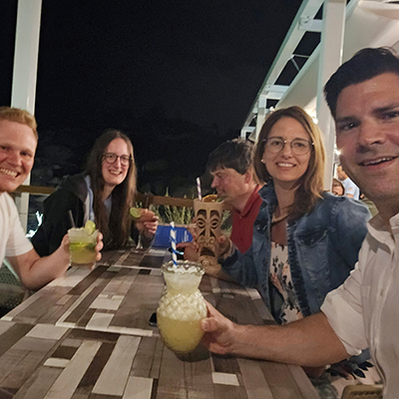
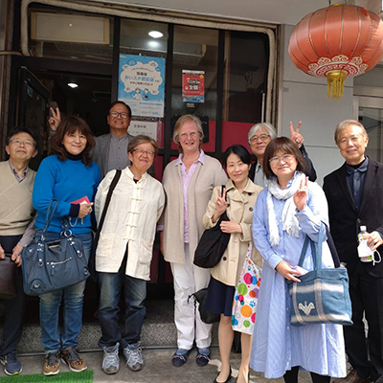

Ehrentag der Singles 2026
Warum?
Ins. Über 18.000.000 Alleinstehende in Deutschland
1,4 Mio. über 85 und älter…
5,4 Mio. 25-45 - jährige
5,2 Mio. 45-65 – jährige
Alleinlebend – 17 Mio. Menschen.

Slide 4
Ehrentag der Singles 2026
Sonntag, dem 15. Februar 2026

Slide 5

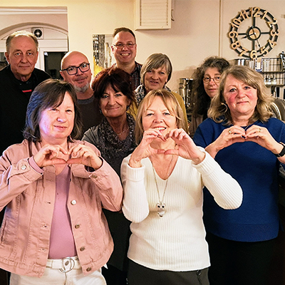

Einladung die Singles in den Blick zu nehmen
In der Gottesdienstmoderation auf sie eingehen
Kleine Überraschung nach dem Gottesdienst
Für Singles beten
Einladung zum Mittagessen in der Gemeinde
Einladung zum Kaffee in der Gemeinde
Dinner for One&Co
Singletag, oder, oder, oder,…
online und präsent

Slide 6
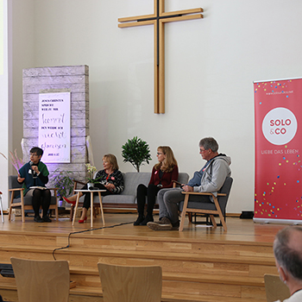
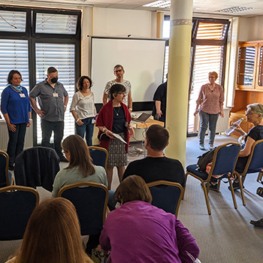

Solo&Co unterstützt…
Durch Einladungskarten die bestellt werden können
Durch Predigtvorlagen, um Pastoren zu entlasten/inspirieren.
Durch Mitarbeiter, die eine Veranstaltung begleiten können.
…..

Slide 7
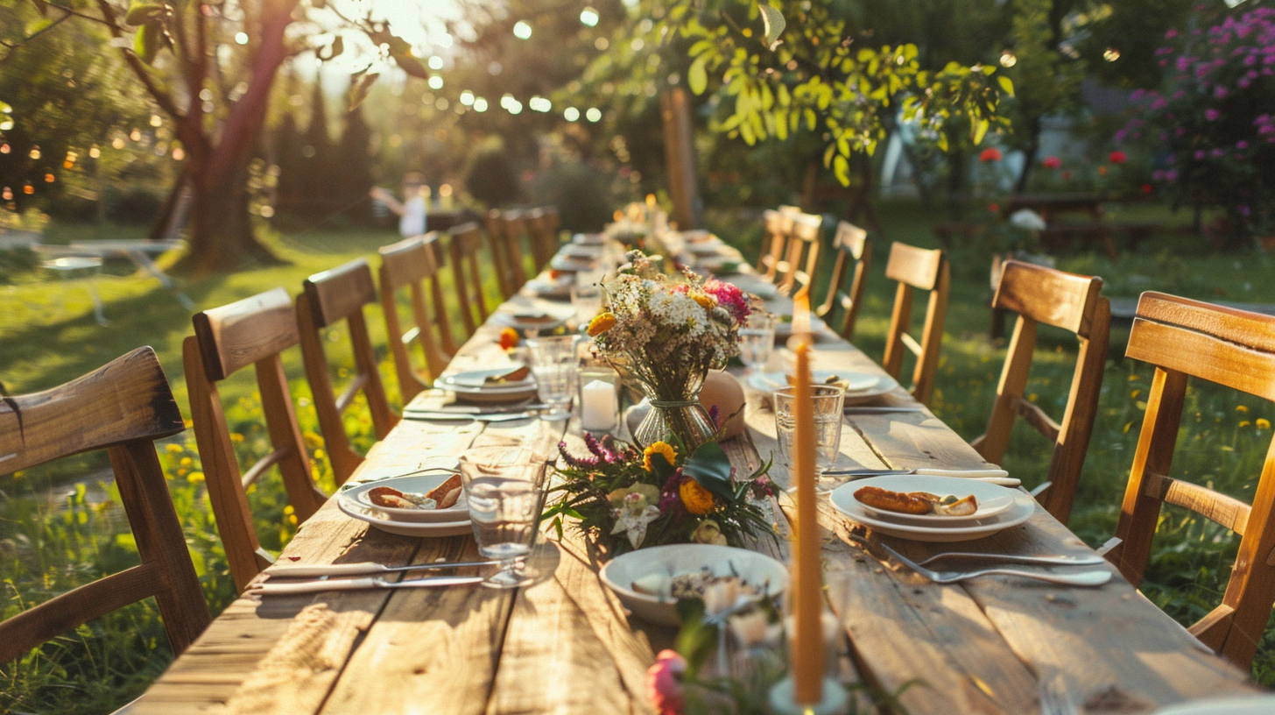
Damit…

Slide 8
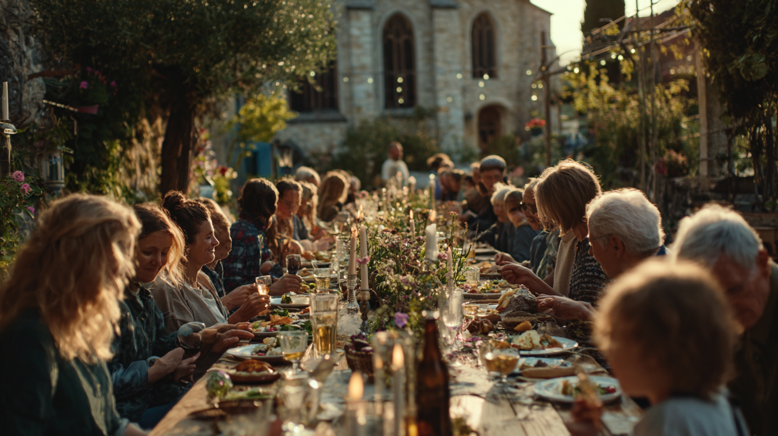
Ein voller Tisch wird ☺

Slide 9
VIELEN DANK
Solo&Co / EmwAg e.V. Geschäftsstelle
Mittelstraße 14 | 57632 Eichen/Westerwald
Telefon: +49 0157. 81 92 63 11
E-Mail: info@soloundco.net

